Slide 1
情報モラル ④ネットトラブル
スライド資料 D4
兵庫県版研修プログラム
Notes:
〈タイトル〉（この資料は、「教職員のための校内研修」や「保護者のためのPTA研修」などでの活用を目的とした資料です。）
これから、フィルタリングの仕組み～正しくフィルタリングを知るために～と題して、インターネットを安心・安全に使用する際の「フィルタリング」についての研修をはじめます。

Slide 2
子供たちのネット利用実態
スライド資料 D4-1
Notes:
〈タイトル〉

Slide 3
「ひょうごケータイ・スマホアンケート」
１ 実施時期 平成28年7月
２ 対象者 県内小学５年生～高校３年生
3,916名
３ 実施者 「青少年のネットトラブル防止大作
戦」推進会議

Slide 4
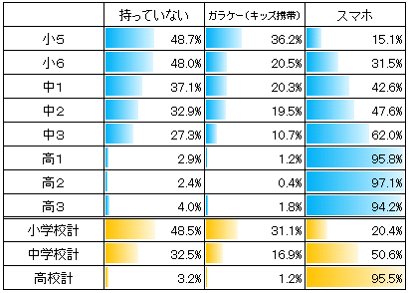
「ひょうごケータイ・スマホアンケート」
Ｑ あなたは携帯電話を持っていますか？

Slide 5
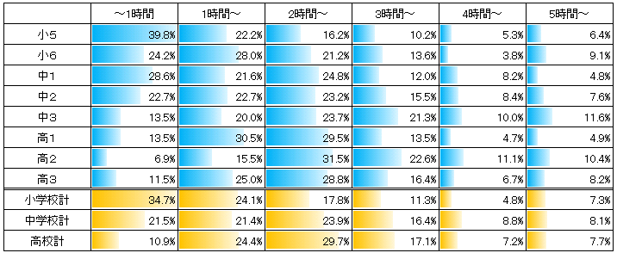
「ひょうごケータイ・スマホアンケート」
Ｑ 一日どれくらい携帯電話等に触っていますか？
（ゲーム機でのネット接続を含む）

Slide 6
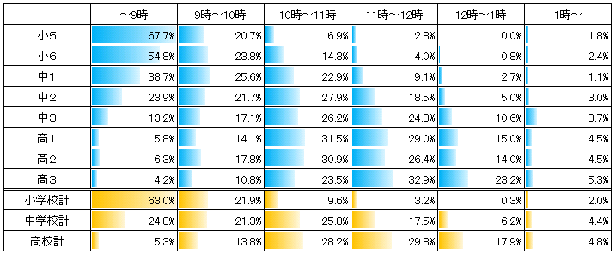
「ひょうごケータイ・スマホアンケート」
Ｑ あなたは夜何時ごろまで携帯電話をさわっていますか？

Slide 7
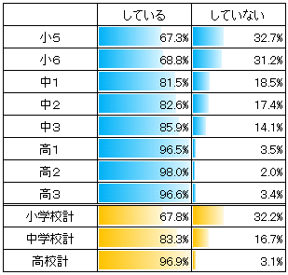
「ひょうごケータイ・スマホアンケート」
Ｑ 普段、インターネットに接続していますか？

Slide 8
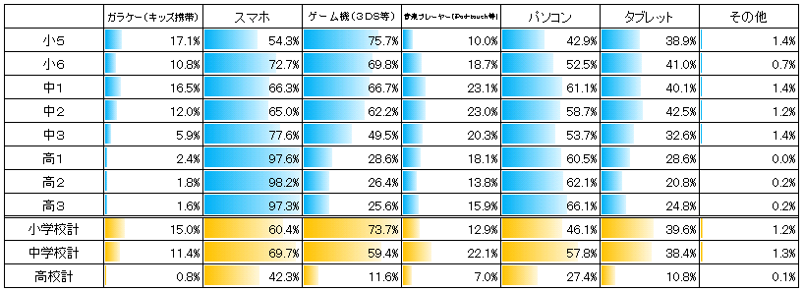
「ひょうごケータイ・スマホアンケート」
Ｑ あなたがネット接続している機器は？

Slide 9
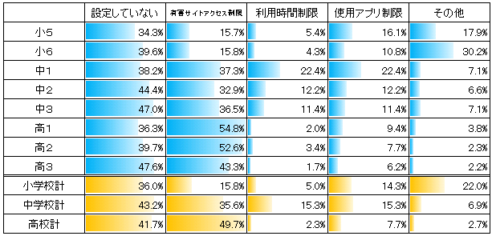
「ひょうごケータイ・スマホアンケート」
Ｑ あなたはどのようなフィルタリング機能を設定していますか？

Slide 10
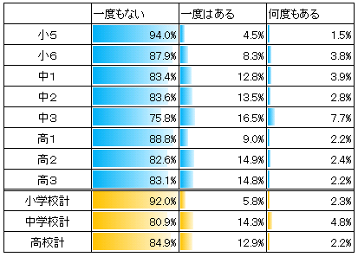
「ひょうごケータイ・スマホアンケート」
Ｑ ネット上で、けんかやトラブルになったことはありますか？

Slide 11
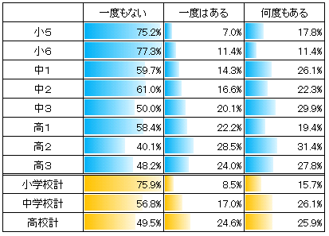
「ひょうごケータイ・スマホアンケート」
Ｑ 会ったことがない人と
ネット上でやりとりをしたことはありますか？

Slide 12
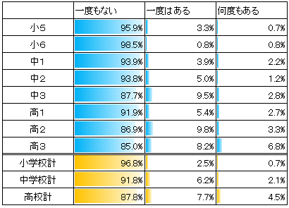
「ひょうごケータイ・スマホアンケート」
Ｑ ネットで知り合った人と実際に会ったことはありますか？

Slide 13
兵庫県内のＳＮＳ等に関連する事案
事案１ 2017年(H29)4月30日 神戸新聞より
○東京都の会社員(21)を逮捕
丹波市内の女子高生を未成年と知りながら連れ去った容疑
■SNSで「うちに来ないか」と女子高生を東京に呼び出し、自宅に
数日間誘拐
事案２ 2017年(H29)５月31日 神戸新聞より
○栃木県のアルバイトの男(50)を逮捕
加古川市内の女子高生を未成年と知りながら連れ去った容疑
■Twitterで知り合い、家出を考えていた生徒の相談に乗り、「慰めてあげるから、
来られる所まで来て」等と誘い出し、京都・横浜・栃木のホテルに連れ込む。
事案３ 2017年(H29)7月6日 神戸新聞より
○岡山県の大学４年の男(22)を逮捕
川西市内の女子中生を自宅に誘い込んだ容疑
■LINEで知り合い、「慰めてあげるから出ておいで」と誘い出し、自宅に誘拐。

Slide 14
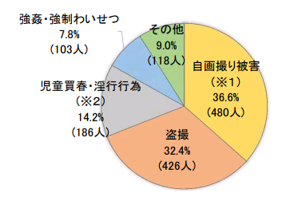
ネット等に起因する児童売春・児童ポルノ事犯の現状
児童ポルノ事件
被害児童の学識別の割合
児童ポルノ事件
被害児童の被害態様別の割合

Slide 15
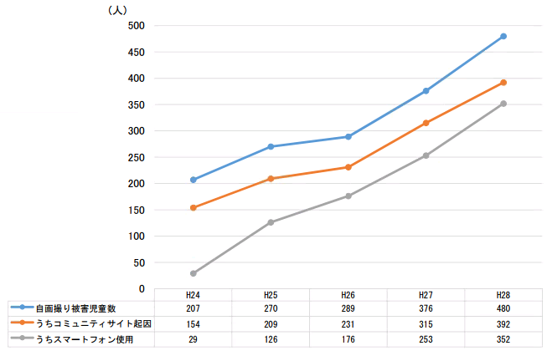
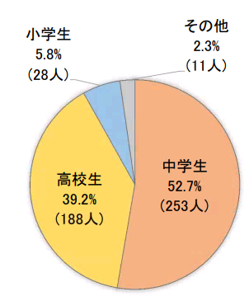
ネット等に起因する児童売春・児童ポルノ事犯の現状
自画撮り被害に遭った児童の推移
自画撮り被害に遭った
児童の学識別の割合
総務省 児童買春・児童ポルノ被害児童の保護施策に関する検証・評価専門委員会（資料）より

Slide 16
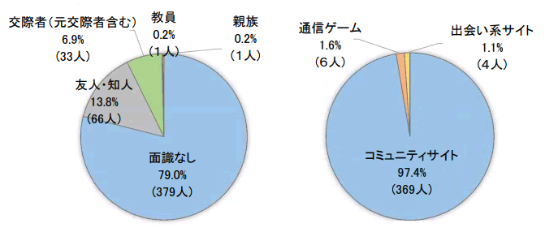
ネット等に起因する児童売春・児童ポルノ事犯の現状
自画撮り被害に遭った児童関係
被害者と加害者との
関係別の割合
被害児童が「面識ない者」と
知り合った方法別の割合

Slide 17
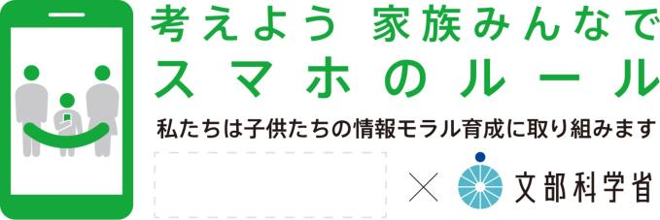
兵庫県教育委員会

